Slide 1
HİDAYET ŞEFKATLİ TUKSAL
KADIN KARŞITI SÖYLEMİN İSLAM GELENEĞİNDEKİ İZDÜŞÜMLERİ
Notes:
Merhaba Arkadaşlar. AIM personelinin tazeleme eğitimlerine yönelik tasarlanan uzaktan eğitim paketi içerisinde yer alan Havacılık Haritaları dersine hoş geldiniz. Bu dersin amacı Havacılık bilgi Yönetimi Personeline mesleki faaliyetleri esnasında sıklıkla kullandıkları AIP de yayınlanan havacılık haritaları ile ilgili bilgiler vermektir. Havacılık haritaları, güvenli ve hızlı bir hava trafik hizmeti sağlanabilmesi amacıyla uçuş aşamaları ve havalimanları ile ilgili bilgileri uluslararası standartlara uygun olarak uçucuların bilgisine sunmak amacıyla AIP de yayınlanırlar. Havacılık Bilgi Yönetimi kapsamında görev icra eden personelimizin görevlerini daha etkin bir şekilde yürütebilmesi için havacılık haritaları hakkında genel bilgiye sahip olabilmeleri hedeflenmektedir. Bu eğitimin sonunda AIM personeli, genel haritacılık kavramlarını, AIP de yayınlanan havacılık haritalarının türleri ve kullanım amaçlarını, haritalarda hangi bilgilerin yer aldığını, bunların ne anlama geldiğini ve bu haritalarda yer alan sembollerin neler olduğunu bilir duruma gelecektir. Ders iki ana bölümde işlenecektir. Öncelikle harita kavramı hakkında genel bilgilerin verildiği Genel Harita Bilgisi başlığı altında iki sunum yapılacak, ardından AIP de yer alan havacılık haritalarının anlatılacağı iki ayrı sunum gerçekleştirilecektir.

Slide 2
İçerik
Giriş
Birinci Bölüm-
“Kur’an Muhtevasında Kadının Konumu ve Ataerkil Geleneğin Tesirleri”
İkinci Bölüm-
“Kadının Yaratılışı ile İlgili Rivayetlerde Ataerkil Geleneğin Tesirleri: Eğrilik Söylemi”
Üçüncü Bölüm-
“Kadının Akıl ve Din Bakımından Durumları İlgili Rivayetlerde Ataerkil Geleneğin Tesirleri: ‘’Eksiklik Söylemi”
Dördüncü Bölüm-
“Kadına Uğursuzluk Atfeden Rivayetlerde Ataerkil Geleneğin Tesirleri: ‘’Uğursuzluk ve Değersizlik Söylemi”
Sonuç

Slide 3
Giriş
Sorun/Amaç
‘Kadın’ üst başlığı altında sıralanabilecek bir çok konu hemen her devirde ve her toplumda tartışılmıştır.
Yaşadıkları çağ, coğrafya ve kültürel – dini ortam ne olursa olsun bir çok ilim adamı, edebiyatçı ve düşünürün kadını ikinci sınıf sayan ve kötülükle özdeşleştiren bir anlayış tarzında buluşmaları önemli bir olgudur.
Kadını eksik kabul etme eğilimi genel bir kabul olarak tarih boyunca insanlığı etkilemiştir.
İslamın ilk yıllarında kadına sağlanan özgürlük ortamı daha sonraki yıllarda toplumdan soyutlanmaya ve ‘çocuktan biraz akıllı, köleden biraz özgür’ konumuna evrilmiştir.
Bu yaklaşım daha çok kadın ile ilgili olumsuz nitelikteki hadis rivayetleri yoluyla İslam dünyasına hakim olmuştur.
Bu noktada, kadına insanlık onuruyla bağdaşmayacak özellikler, eksiklikler ve suçlar atfeden rivayetlerin peygamberi bir irşat mı yoksa mevcut kültürün yerleşik değer yargıları mı olduğunun açığa çıkarılması gerekmektedir.

Slide 4
Giriş
Araştırma Alanı / Kaynaklar
Çalışmada yararlanılan kaynaklar şu şekildedir;
Hadis Literatürü
Kütüb-i Sitte
Hadis Şerh Kitapları
Kur’an-ı Kerim Meali
Tefsir Külliyatı
Yöntem
Rivayetlerin delil olma özelliği İlm-i Hadis, Tarih İlmi, Cerh, Tadil, İlm-i Rical gibi ilim sahalarının konusudur. Yalnız, geleneğin rivayetlere yaklaşımı otoritenin sübjektivitesine bağımlı kalmıştır.
Rivayetlerin incelenmesi hususunda kitapta kullanılan temel yöntem ‘metin tahlili’ tarzında belirlenmiştir.
Kitapta, hadis kaynaklarında yer alan haberlerde kadın hakkında onların insan ve kadın olarak varoluşlarına yönelik olumsuz nitelikteki kadın aleyhtarı rivayetler ele alınmıştır.

Slide 5
Giriş
Yöntem
Rivayetler incelenirken o günkü toplumun yapısının rivayetlere olan etkisi ‘Ataerkillik Kavramı’ nın tanımlayıcılığında irdelenmiştir.
Weber’in gelenek ile ataerkillik arasındaki ilişkiyi tanımlayan ‘gelenekçi otorite’ kavramından ataerkil yapılanma ve ataerkil meşruiyet kavramsallaştırmaları ile toplumda ataerkil zihniyetin kutsallaştırılmasından bahsedilmiştir.
Ataerkil zihniyette erkeğin gücünün yerleştirilmesi ve bunun meşrulaştırılması ‘eğer dünyayı ve karısını erkek yönetiyorsa bunun nedeni yaratılışın en seçkin temsilcisinin erkek olması’ gerektiği kabulünü esas almaktadır.
Hadis literatüründe asıl insan erkek olarak tanımlanmıştır. Kadın ikincil konumdadır. Kadın doğal olarak zayıf, akıl ve dini bakımdan eksik olarak nitelendirilmiştir.
Rivayetlerde o günkü toplumun kadına bakışı verili bir durum olarak kabul edilmiş ve bu tutum dinin meşrulaştırıcı gücü ile tahkim edilerek günümüze taşınmıştır.
İnsani yorum ve eklemeler ilahi/dini formatta takdim edilmiştir.
Klasik hadis usulünün yöntemlerinden medet ummak çözümsüzlüğe davetiye çıkarmaktır. Sahih hadislerin otoritesi altında ezilmeden rivayetleri yorumlamak gerekmektedir.

Slide 6
Birinci Bölüm- “Kur’an Muhtevasında Kadının Konumu ve Ataerkil Geleneğin Tesirleri”
Kur’an-İnsan İlişkisi
Kur’an’da inanmış insan prototipi ruhi e ameli niteliklerle tavsif edilmiş olup, bu nitelikleri haiz olma konusunda hiçbir sosyal statü ve cinsiyet farkı gözetilmeksizin erkek kadın bütün müminler aynı konumda kabul edilmektedir.
Vahyin Nüzulü Sırasında Kadına İlişkin Toplumsal Uygulamalar: ‘Problemler Düzeneğinde Kadın’
Yetimler ve Kadınlar
‘Çok Eşlilik’ ve ‘Çok Evlilik’
Boşanma: İla, Zıhar, İddet, Erkeğin tek taraflı boşanma hakkı
Ekonomik ve Sosyal Bağımlılık-Kavvamlık İlişkisi: Erkeğin ekonomik himayesi, kavvamlığı, Nüşuz
Asabiyet ve Miras Uygulamaları
Dünya Kadını-Cennet Kadını: Cennetteki kadının haz objesi olarak tavsif edilmesi, kadının nesneliği

Slide 7
İkinci Bölüm- “Kadının Yaratılışı ile İlgili Rivayetlerde Ataerkil Geleneğin Tesirleri: Eğrilik Söylemi”
A. Vahiy Kaynaklı Metinlerde Kadının Yaratılışı
Tevratta yer alan kaburga kemiğinden yaratılma Kur’an ayetlerinde yer almamakta olup kadının yaratılışı ile ilgili ayrıntılı bir açıklama yapılmamaktadır.
Kur’an ayetlerinde yer alan tek nefisten yaratılma hususu ataerkil düşüncenin etkisiyle kadının Hz. Adem den yaratıldığı şeklinde yorumlanmıştır. Ancak bu durum kadının halifelik konumunun hiç dikkate alınmadığını gösterir ve kadına haksız bir muamele olarak değerlendirebilir.
B. Hadis Rivayetlerine Göre Kadının Yaratılışı ve Eğrilik Söylemi
‘Kadın kaburga kemiği gibidir, doğrultmaya çalışırsan kırarsın’ hadisi bağlamında kadının düzeltilemez eğriliği ve kadının fıtraten kusurlu olarak gösterilmesi kadının kendi şahsı, hayatı ve kulluğu açısından ne anlam taşıdığı konusunun hiç ele alınmadığını gösterir.
Rivayetlerde erkeklere özgü zaaflardan hiç bahsedilmemesi illa bahsedilecekse bunun erkeklik özelinde değil insanlık genelinde ele alınması buna karşın kadınların kadın olmaları hasebiyle eksik olmalarının özellikle belirtilmeleri de ataerkil zihniyetin dışavurumu olarak düşünülebilir.
Örneğin, erkeğin kıskanç olması yüceltilirken kadının kıskançlığının kadınca bir zaaf olarak bahsedilmesi.
Tevrat ayetlerinde kadına ihanet misyonu yüklenirken Kur’anda böyle bir yaklaşıma rastlanmaz.
Tevrattaki ataerkil yorum müslümanlarca tereddütsüz kabul edilmiştir. (İsrailiyat Etkisi)
Sonuç olarak; bu tür rivayetlerin tümü, onları üreten ve nakledenlerin içinde bulundukları sosyokültürel yapının en belirgin vasfı olan ataerkil yapılanmanın kaçınılmaz sonuçları olarak ortaya çıkmış bulunmaktadır.

Slide 8
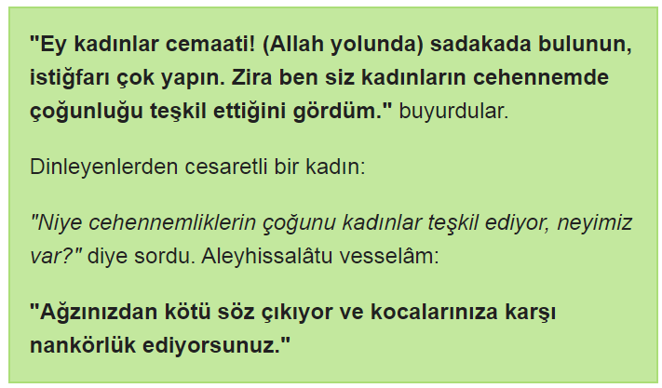
Üçüncü Bölüm- “Kadının Akıl ve Din Bakımından Durumları İlgili Rivayetlerde Ataerkil Geleneğin Tesirleri: ‘’Eksiklik Söylemi”
‘’Kadın kocasına karşı nankörlük ederse bu onun, Allah’ın hakkını küçük gördüğüne delil olur. Bu sebeple ona küfür ıtlak edilir, ancak bu dinden çıkarmayan bir küfürdür.’’ Fethu’l Bari
Kocaya karşı nankörlük günahı gelenekte Büyük Günah kavramı içine sokularak kadın bir de kelami polemiklerin konusu haline getirilmiştir.
Nankörlük gibi bir kusurun önemli bir ahlaki düşüklük olduğu açık olmakla birlikte, bu bağlamda anılan suçların genel insan suçları kategorisinden soyutlanarak inanmış kadınların cehennem ehlinin çoğunluğunu teşkil edecek şekilde günaha batmış bir güruh olarak resmedilmesi yoluyla bunun neredeyse kadının fıtri bir özelliği olarak sunulması insaf sınırlarını epeyce zorlamaktadır.

Slide 9
Üçüncü Bölüm- “Kadının Akıl ve Din Bakımından Durumları İlgili Rivayetlerde Ataerkil Geleneğin Tesirleri: ‘’Eksiklik Söylemi”
“Bana namaz esnasında cehennem gösterildi. Onun alev toplarını görünce geri çekildim. Cehennem halkının çoğunun, sırrı ifşa eden, kendilerinden bir şey istenince cimri davranan, kendileri bir şey isteyince ısrarcı olan, istedikleri verilince teşekkür etmeyen kadınlardan meydana geldiğini gördüm.” Ahmed, Müsned, (thk. Şuayb el-Arnavut), c. 23, s. 109
Kadınların cehennemlik suçlarından diğerleri; Cimrilik, sırları ifşa, huysuzluk, kıskançlık gibi suçlardır.
Rivayetlerin hiç birisi kadını kendi kişiliği, konumu veya dini yaşantısı açısından tanımlamamamıştır. Bütün vurgu kadının kocasına verdiği rahatsızlık üzerinedir.
Kur’an’ın vurgularına baktığımızda ise kişiyi cehennemlik yapan asıl unsurların kişinin Allah ile ilişkisi, amelleri, tutum ve davranışları ve bu bağlamdaki tercihleri ve kabullerinin bir tezahürü olarak kişiler arası ilişkilerdeki tutum ve tavırları bazında temellendiğini görürüz.

Slide 10
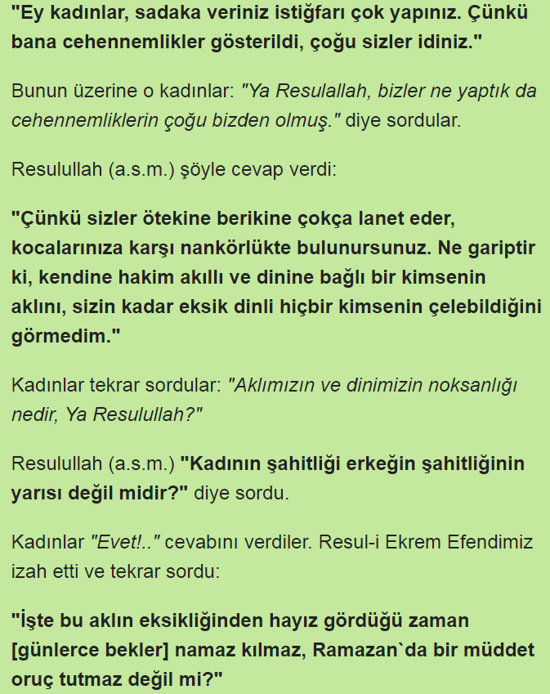
Üçüncü Bölüm- “Kadının Akıl ve Din Bakımından Durumları İlgili Rivayetlerde Ataerkil Geleneğin Tesirleri: ‘’Eksiklik Söylemi”
Kadının şahitliği meselesi asırlar boyunca Müslüman geleneğe damgasını vuran bir eksiklik söyleminin haklı gerekçesi olarak kabul edilmiştir.
Buradan kadının hukuki sahadaki eşitsizliği ontolojik olarak değersizliğine de bir kanıt olarak değerlendirilmiştir.
Akıl eksikliği söyleminin meşruiyet kazanmasında ayette iki şahit istenmesine gerekçe olarak sunulan ‘biri yanıldığında diğerinin hatırlatması’ şeklindeki ifadenin yorumlanış biçimleri de büyük rol oynamıştır.
Din eksikliği olarak bahsedilen şey hayızdır. Bir kadın hayız gördüğünde namaz kılmaz ve oruç tutmaz. Hadis imamları kadına din eksikliği yakıştırmasında bulunan bu rivayeti amellerin imanı artırma ve eksiltme meselesiyle ilişkilendirmişlerdir. Böylece bu rivayetler dini-siyasi hasımlarına karşı amelin önemini vurgulayan görüş sahipleri için iyi bir malzeme teşkil etmiştir.

Slide 11
Dördüncü Bölüm- “Kadına Uğursuzluk Atfeden Rivayetlerde Ataerkil Geleneğin Tesirleri: ‘’Uğursuzluk ve Değersizlik Söylemi”
‘’Abdullah İbnu Ömer anlatıyor: "Resulullah aleyhissalatu vesselam buyurdular ki: "Uğursuzluk üç şeydedir: At, kadın ve evdedir.’’
“Benden sonra erkeklere kadınlardan daha zararlı bir fitne sebebi bırakmadım.” Buhârî Nikâh 17
“Evdeki hasır, doğurgan olmayan kadından daha hayırlıdır’’ Ebu Davud
"Biriniz sütresiz olarak namaz kılarsa (önünden geçtiği takdirde) şunlar namazı bozar: Eşek, domuz, Yahudi, Mecûsi, kadın...’’ Buhari
Yukarıdaki gibi rivayetler, Müslüman toplumda kadın hakkındaki olumsuz değerlendirmelere dini bir meşruiyet kazandırıcı rol oynamışlardır.
Ancak İslamın öz itibariyle insanlığa en büyük hediyesi olan ontolojik değer eşitliği, kadının da en tabii hakkıdır. Bu hakların hem teori bazında teslim edilmesi hem de pratik alanda işlevsel kılınması pek çok açıdan geçmiş kuşaklardan daha şanslı ve daha sorumlu bir konumda olan çağımız Müslümanlarının önünde tarihi bir görev olarak durmaktadır.

Slide 12
Sonuç
Bu çalışmada İslam geleneğinin en önemli vesikası konumundaki hadis rivayetlerindeki kadın aleyhtarı bir tutumun kökenleri ve tezahürleri araştırılmıştır.
Hadislerde kadınları çocuktan biraz akıllı köleden biraz özgür kabul eden bir zihniyetin hakim olduğu görülmektedir.
Yazar, kitap boyunca ele alıp eleştirdiği rivayetlerin hadis, yani Hz. Peygamber’in sözleri olmadıklarını vurgulamaktadır. Ona göre halkın örfünde, normal yaşamında çok köklü geçmişi olan anlayışlar eğrilik, eksiklik, baştan çıkarıcılık, uğursuzluk ve değersizlik söylemlerini meşrulaştıran rivayetler topluluğunda görüldüğü üzere bir şekilde Hz. Peygamber’e mal edilerek hayatiyetlerini ve tesirlerini devam ettirmişlerdir. Bu anlayışların hadisleşme sürecinde rol oynayan amillerini tespit etme güçlüğünün bilincinde olduğunu söyleyen Tuksal, çalışmasında söz konusu rivayetleri geniş bağlamlar içinde inceleyerek ve Kur’an verileri ışığında değerlendirerek bunların dinî dogmalar değil, binlerce yıllık ataerkil yapılanmadan kaynaklanan insanî ürünler olduğunu ortaya koymaya çalıştığını ifade etmektedir.

